Slide 1
ארץ עיר תושב צומח
תלמידי כיתה ט' - אורט אבין רמת גן
אודרי יוטקביץ' סטויקוביץ',
מיכאל אטקין,
אוהד זלמנוביץ' נח,
עומר שמאי
בהנחיית רנית פיינברג - מורה למדעים ורכזת בי"ס ירוק

Slide 2
צמחיה שאינה מותאמת לסביבה, דורשת השקייה רבה והחלפה תוך זמן קצר.

Slide 3
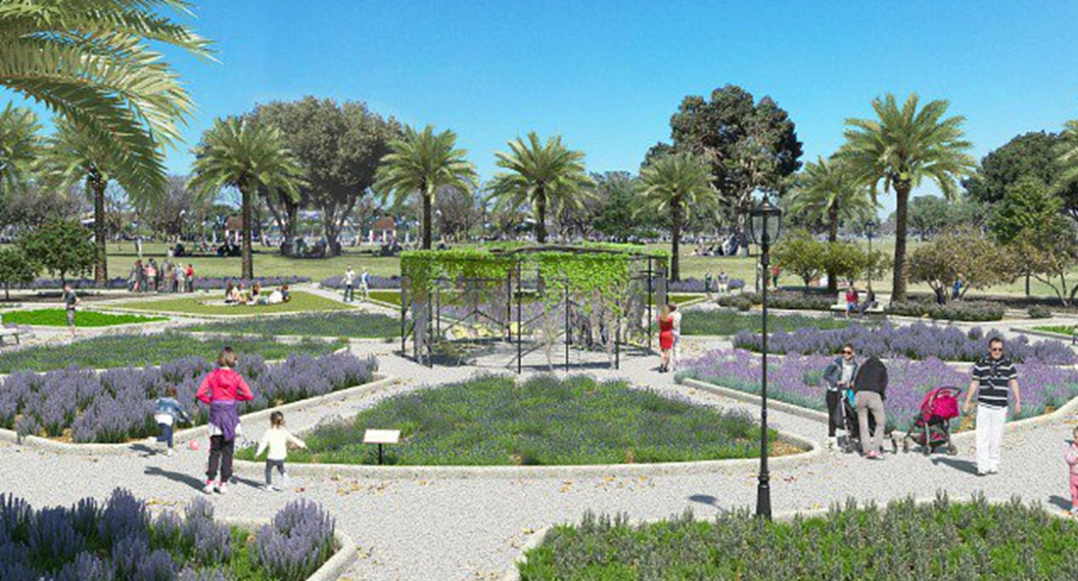
צמחיה מותאמת לסביבה, חיסכון במים ומשאבים
בשיתוף תושבי העיר ולרווחתם

Slide 4
את/ה בוחר/ת
צמחיה באזור המגורים
את/ה משנה
לסביבה פורחת ומקיימת
בשיתוף העירייה והתושבים
את/ה חוסך/ת
במשאבים יקרים ובמיוחד במים

Slide 5
הצמחים מותאמים לסביבה לחיסכון במשאבים ומים
ארץ עיר תושב צומח
אין צורך להחליף צמחים כל חודש
גינון מקיים
יש תמיכה מעיריית רמת גן
פרוייקט ייחודי, ניתן ליישום עתידי בערים אחרות
בשיתוף התושבים והעירייה
שימוש בתשתיות קיימות
הצמחים לרווחת התושבים.
התושבים בוחרים צמחים בסביבת מגוריהם.

Slide 6
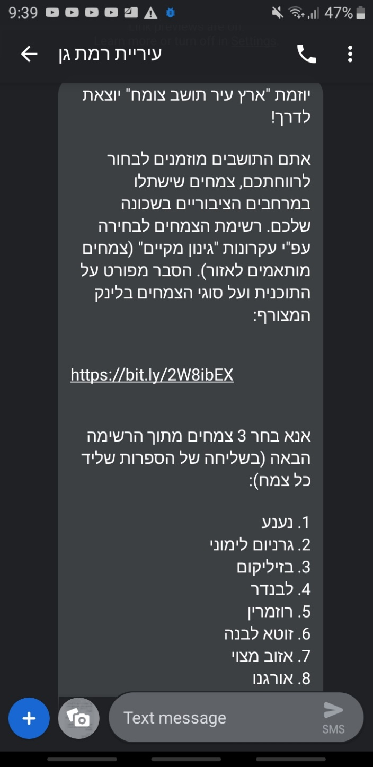
דוגמת הודעה
שתשלח לתושב
קישור

Slide 7
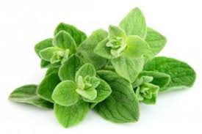
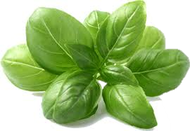
אורגנו לפיצה? בזיליקום לפסטו? מרווה לחליטה?
אצלנו בעיר צריך רק לרדת ולקטוף
תזיזו את עצמכם
אז תזיזו את עצמכם !

